Slide 1
Bài 2: GIỚI THIỆU MỘT SỐ LOẠI SÚNG BỘ BINH, THUỐC NỔ, VẬT CẢN VÀ VŨ KHÍ TỰ TẠO

Slide 2
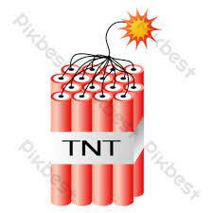
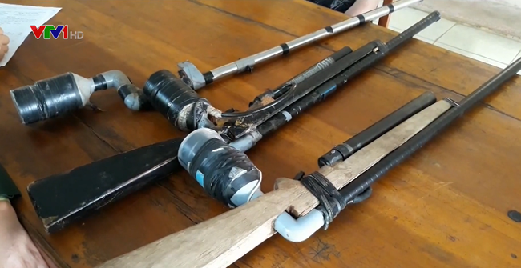
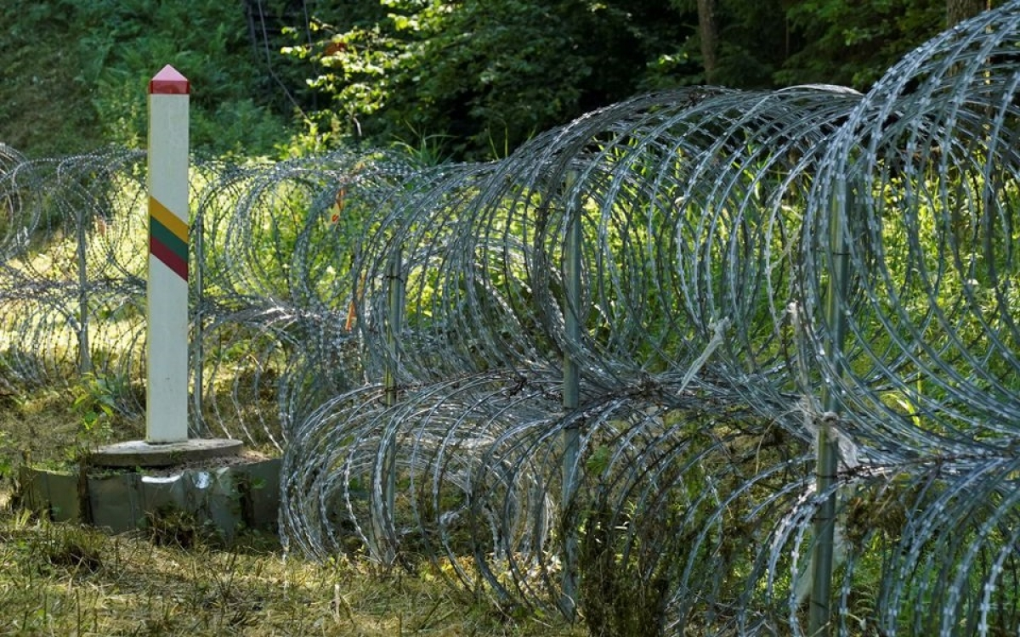
TIẾT 4: CẤU TẠO, TÁC DỤNG, TÍNH NĂNG CỦA THUỐC NỔ, VẬT CẢN VÀ VŨ KHÍ TỰ TẠO

Slide 3
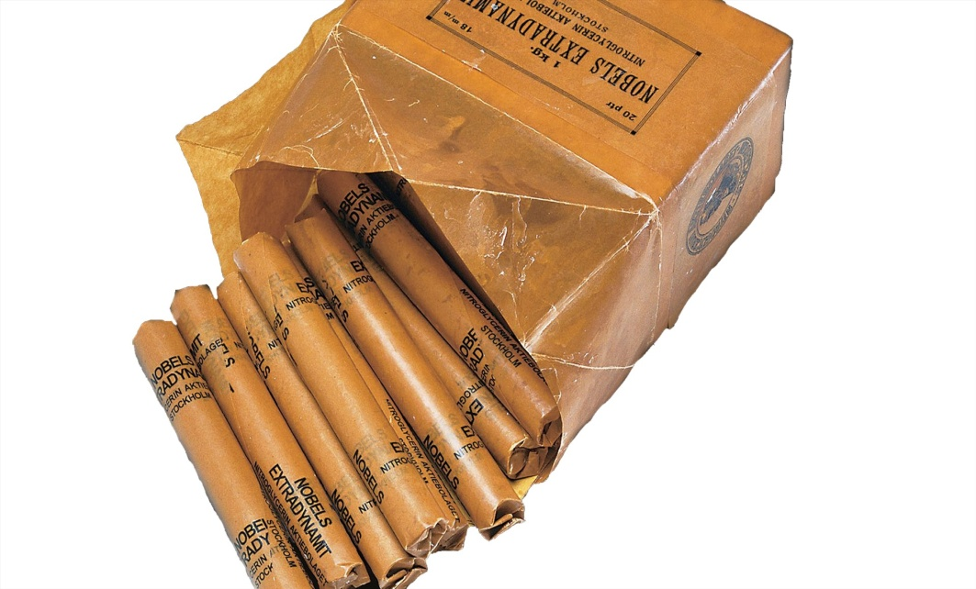
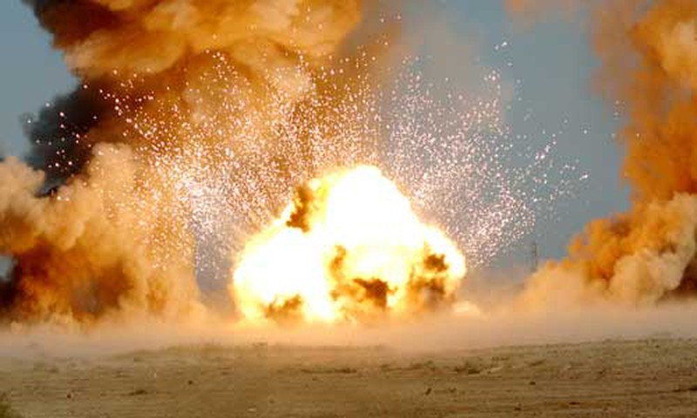
I. THUỐC NỔ
1. Khái niệm
Thuốc nổ là một chất, hoặc một hỗn hợp chất hoá học, khi bị tác động nhiệt hoặc cơ… thì có phản ứng nổ, sinh nhiệt cao, lượng khí lớn tạo thành áp lực mạnh phá huỷ các vật thể xung quanh..Thuốc nổ là một trong tứ đại phát minh của Trung Quốc thời cổ đại.

Slide 4

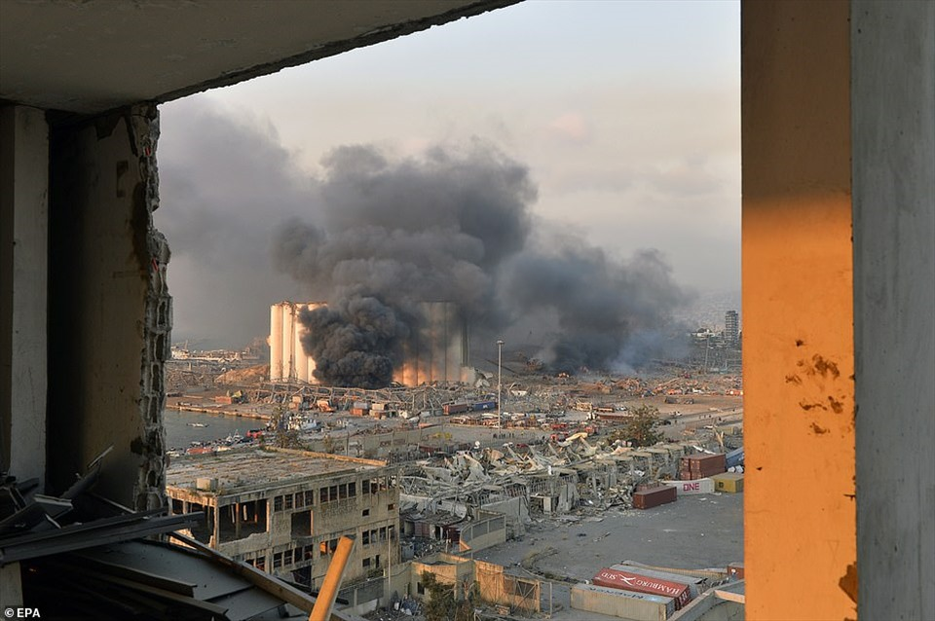
2. Tác dụng
Thuốc nổ có sức công phá lớn, có thể tiêu diệt sinh lực địch phá huỷ phương tiện chiến tranh, công sự vật cản của địch, tăng tốc độ phá đất đá, san lấp mặt bằng...

Slide 5
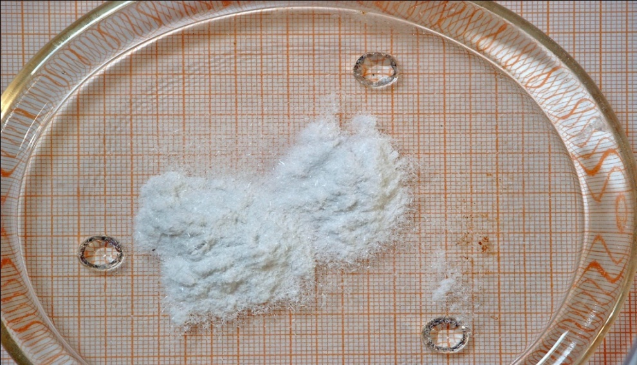
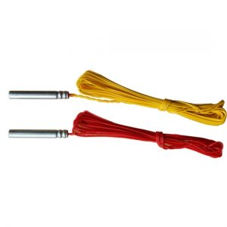
3. Một số loại thuốc nổ thường dùng ở Việt Nam
Thuốc gây nổ Fuminat thủy ngân Hg(ONC)₂:
Thuốc nổ ở dạng hóa hợp, có tinh thể màu trắng hoặc màu tro, độc, khó tan trong nước lã, nhưng tan trong nước sôi.
+ Tính năng: rất nhạy nổ với va đập cọ xát, tốc độ nổ 5.040 m/s. Dễ bắt lửa, khi bắt lửa nổ ngay, ở nhiệt độ 160-170 °C tự nổ. Dễ hút ẩm, khi bị ẩm sức nổ kém đi và có thể không nổ. Tác dụng mạnh với axít, nếu là axít đặc tạo ra phản ứng nổ. Khi tiếp xúc với nhôm sẽ ăn nát nhôm phản ứng tỏa nhiệt.
+Công dụng: Nhồi vào các kíp, đầu nổ của bom, đạn
Thuốc gây nổ Fuminat thủy ngân
Kíp nổ điện số 8

Slide 6
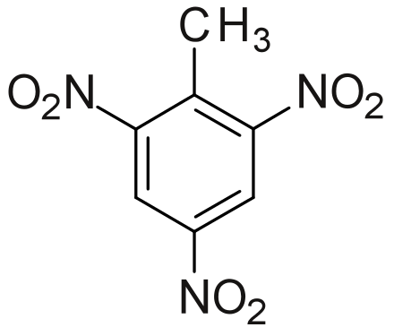
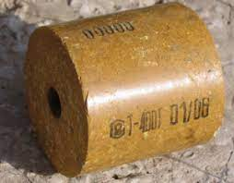
Công thức hóa học của TNT
b. Thuốc nổ TNT (Trinitrotoluen)
công thức hóa học CH₃C₆H₂(NO₂)₃.
Thuốc nổ ở dạng hóa hợp, tinh thể cứng màu vàng nhạt, tiếp xúc với ánh sáng ngả màu nâu, vị đắng, khó tan trong nước, tan trong dung môi hữu cơ (cồn, ête, benzen, axeton), khói độc.
Tính năng: an toàn khi va đập, cọ xát, đạn súng trường bắn xuyên qua không nổ, tốc độ nổ 7.000 m/s. Đốt khó cháy, ở nhiệt độ 81 °C thì chảy, 310 °C thì cháy, khi cháy có ngọn lửa đỏ, khói đen, mùi nhựa thông và không nổ, nếu cháy ở nơi kín có thể cháy nổ. Rất ít hút ẩm, thuốc đúc hầu như không hút ẩm, thuốc đúc và ép có thể dùng dưới nước, thuốc bột dễ ngấm nước, khi bị ẩm dù phơi khô vẫn nổ. Không tác dụng với kim loại. Gây nổ bằng kíp số 8.
Công dụng: dùng rộng rãi trong phá các vật thể (đất, đá, gỗ...) làm thuốc nổ chính trong bom, mìn, đạn pháo, lựu đạn,...Trộn với thuốc nổ khác làm dây nổ.
Thuốc nổ TNT

Slide 7
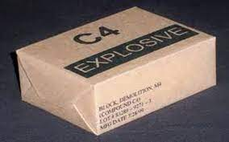
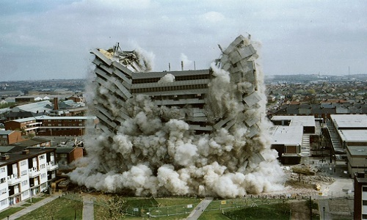
Phá hủy công trình bằng thuốc nổ C4
c. Thuốc nổ dẻo C4
Thuốc nổ dẻo C4 là hỗn hợp có thành phần 85% hexogen, 15% xăng crep, có dạng dẻo dễ nhào nặn.
+ Tính năng: va đập cọ xát an toàn, đốt khó cháy. Không hút ẩm, không tan trong nước, không tác dụng với kim loại. Gây nổ bằng kíp số 8.
+ Công dụng: uy lực nổ lớn hơn TNT nên thường làm lượng nổ, nhồi vào đạn lõm. Với tính dẻo dễ nặn theo mọi hình thù nên thường dùng trong công trình công binh, sử dụng phá hoại công trình.
+ Uy lực sát thương: Đối với thuốc nổ TNT thì 4200–7000 m/s còn đối với C4 thì 7380 m/s. Nó không bị đạn súng trường gây nổ, Nó thường được làm thành từng bánh có khối lượng 200g hoặc 400g. Nó tự động nổ từ 202ºC trở lên.
Thuốc nổ C4

Slide 8
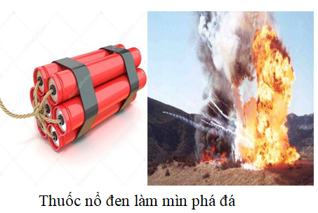
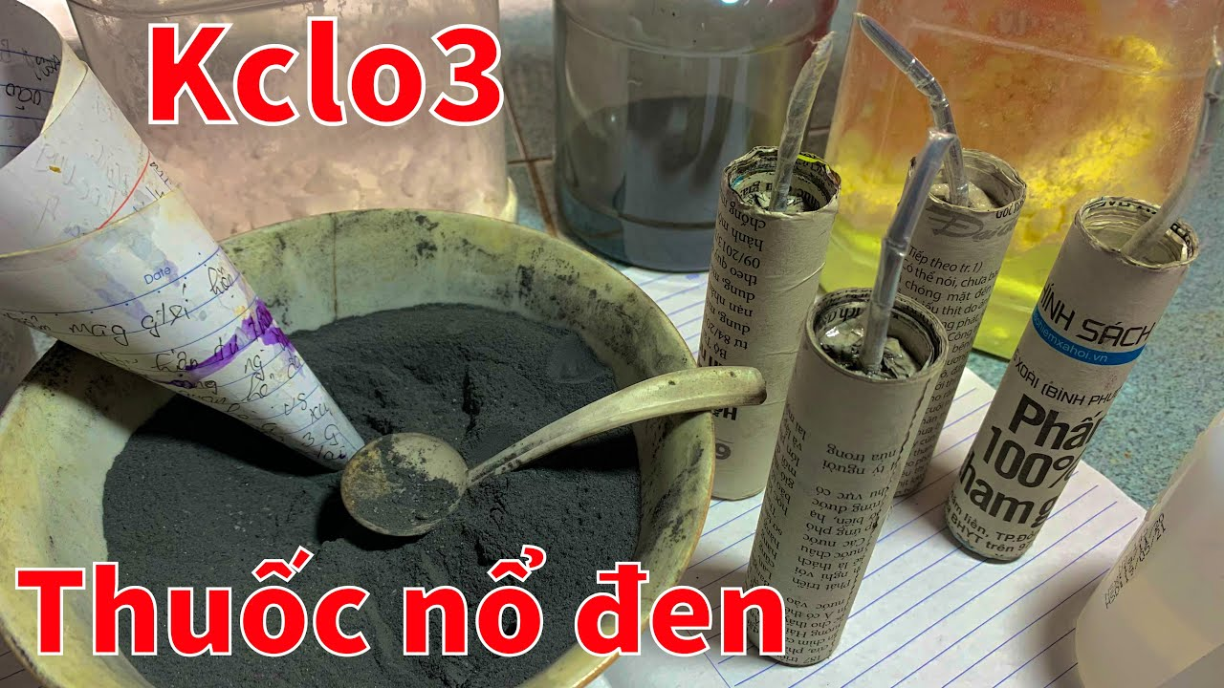
d. Thuốc nổ đen
Là loại thuốc nổ hỗn hợp dạng bột vụn màu đen hay xanh thẫm, dạng viên nhỏ đường kính 5–10 mm, khói độc, thành phần của thuốc nổ gồm 75% nitrat kali, 15% cacbon, 10% lưu huỳnh.
Tính năng: rất dễ bắt lửa, chỉ cần tàn lửa cũng làm thuốc bốc cháy và nổ. Rất dễ hút ẩm, bị ẩm nhiều không sử dụng được.
Công dụng: làm thuốc dẫn lửa trong dây cháy chậm, làm thuốc phóng trong phóng đá, mìn, đầu đạn, rốc két, tên lửa...

Slide 9
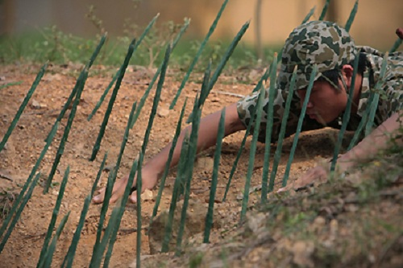
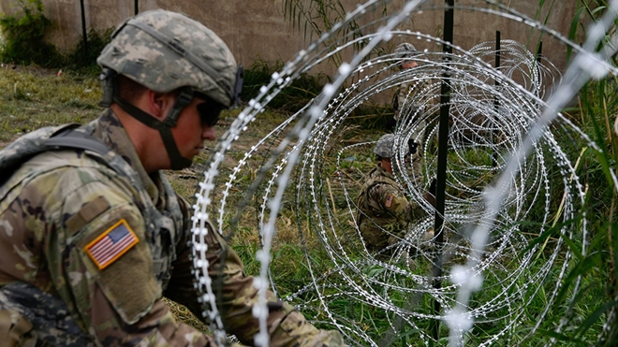
II. VẬT CẢN
1. Khái niệm
Vật cản là những vật thể nhân tạo hoặc tự nhiên dùng để bố trí trên địa hình nhằm sát thương, ngăn cản, làm chậm hoặc hạn chế sự cơ động (vận động) và các hoạt động khác của đối phương. VC có nhiều loại: theo tính chất tác động có VC nổ (mìn, lượng nổ, vv.), VC không nổ (hào, vách, cọc, ụ, hàng rào, sông ngòi, vv.)
BÃI CHÔNG
HÀNG RÀO THÉP GAI

Slide 10
2. Tính năng, tác dụng
- Trong phòng ngự: kết hợp với hệ thống công sự, hỏa lực làm tăng tính vững chắc của thế trận. Cản địch tiến công, giảm tốc độ tiến công và phát triển chiến đấu; hạn chế sự tiến công bất ngờ của địch, sử dụng lực lượng cơ động đánh địch hiệu quả.
- Trong tiến công: sử dụng vật cản bảo vệ bên sườn phía sau đội hình triển khai tiến công địch và lực lượng dự bị. Bảo vệ khu vực mục tiêu của địch ta đã chiếm được ngăn chặn địch phản kích; chặn địch rút chạy khỏi mục tiêu bị ta tấn công.
- Trong phục kích: bố trí kết hợp với các hướng, mũi tiến công hình thành thế bao vây chia cắt; ngăn chặn đường rút lui của địch.
- Trong tập kích: phóng mìn tập kích vào đội hình địch tạm dừng trú quân tập kết hoặc địch trong các căn cứ. Có thể dùng mìn đặc biệt (có uy lực nổ mạnh và hẹn giờ,..) bí mật đánh vào căn cứ, kho tàng, phương tiện địch.

Slide 11
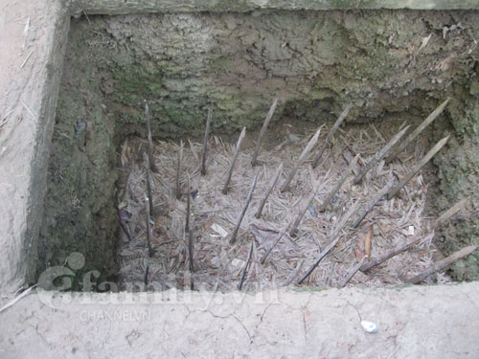
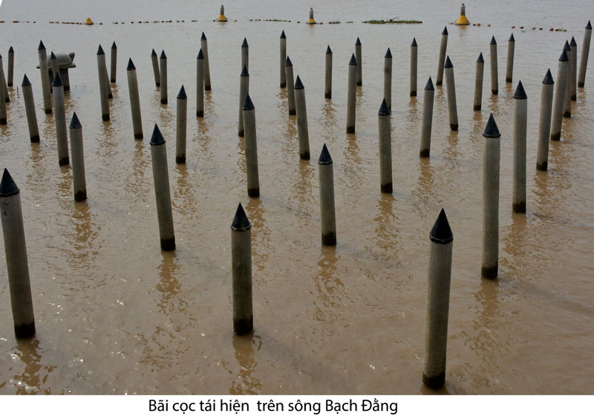

Hầm chông
3. Một số kiểu loại vật cản
a. Vật cản không nổ:
Chông, cạm bẫy, hàng rào cây đổ, hàng rào dây thép gai, hào chống tăng; vách đứng, vách hụt; cọc, ụ chắn…
Hàng rào thép gai

Slide 12
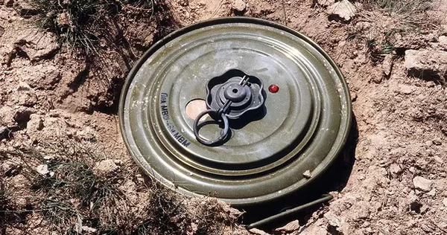
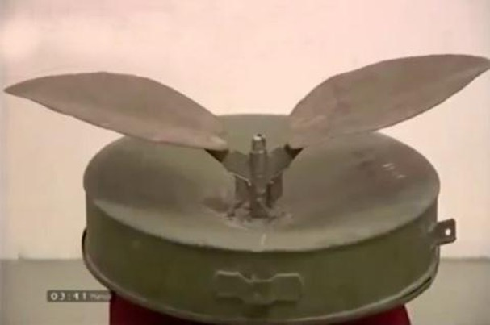
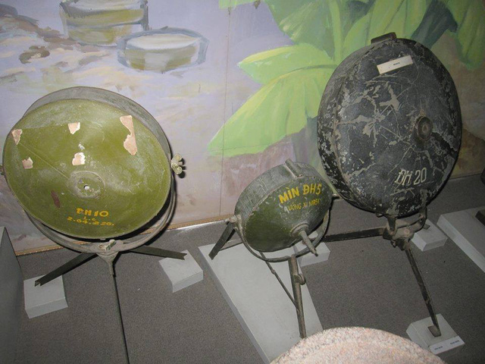
Mìn chống tăng TM-62
b. Vật cản nổ:
Mìn đè nổ, mìn vướng nổ πOMZ – 2, mìn định hướng ĐH – 10, mìn chống tăng TM – 46,…
Mìn chống trực thăng
Mìn định hướng ĐH - 10

Slide 13
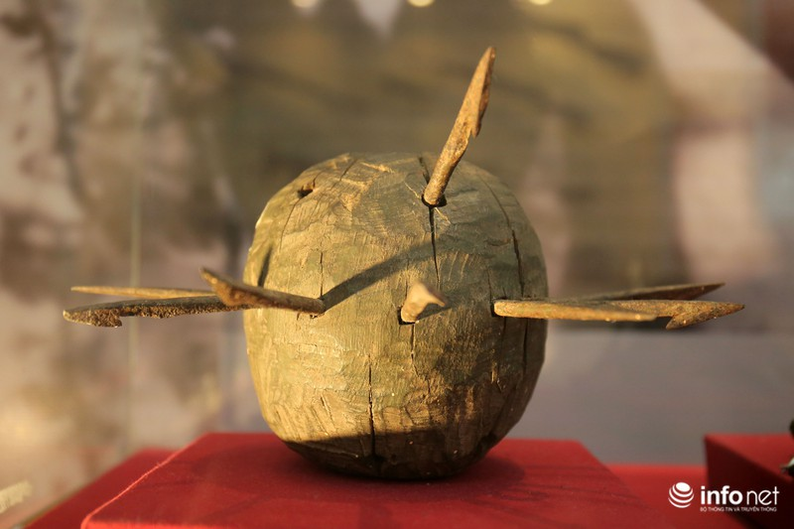
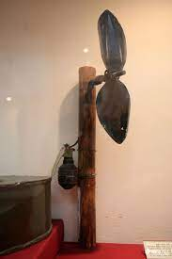
III. VŨ KHÍ TỰ TẠO
1. Khái niệm
VKTT là vũ khí đánh giặc phổ biến của quần chúng nhân dân và LLVT địa phương, nhất là dân quân tự vệ. Vũ khí được tạo nên từ nhiều nguồn, có loại thô sơ có loại cải tiến từ phương tiện, dụng cụ sinh hoạt, sản xuất thường ngày, có loại thu được của địch.. để sử dụng đánh địch rộng rãi theo truyền thống chống giặc ngoại xâm của nhân dân ta, nhằm giải quyết một phần khó khăn về vũ khí giết giặc của LLVT cơ sở.

Slide 14
2. Vị trí tác dụng, tính chất, đặc điểm
a. Vị trí tác dụng:
- VKTT là một trong những yếu tố quan trọng để thực hiện vũ trang toàn dân và phát huy sức mạnh của toàn dân đánh giặc.
- VKTT phát huy hiệu quả sát thương nhiều sinh lực địch, pháy hủy, phá hỏng nhiều phương tiện chiến tranh, hạn chế khả năng hoạt động tác chiến, uy hiếp tinh thần và làm giảm ý chí chiến đấu của địch, cổ vũ tinh thần chiến đấu của quân và dân ta.
- VKTT làm phong phú thêm cách đánh truyền thống của dân tộc, đồng thời làm phong phú thêm nghệ thuật tác chiến của chiến tranh nhân dân.

Slide 15
b. Tính chất:
- Vũ khí tự tạo mang tính độc đáo, phong phú, kế thừa và phát triển. truyền thống dân tộc.
- Vũ khí tự tạo mang tính quần chúng rộng rãi.
- Vũ khí tự tạo mang tính khoa học và kỹ thuật.
c. Đặc điểm:
- Vũ khí tự tạo có nhiều kiểu, nhiều loại rất phong phú, cấu tạo đơn giản, nguyên vật liệu chủ yếu ở tại chỗ.
- Phương tiện, phương pháp sản xuất phổ thông sử dụng với nhiều đối tượng, địa hình, thời tiết khác nhau.

Slide 16
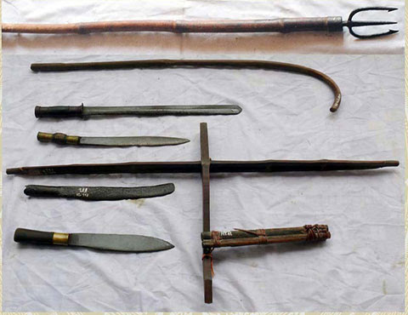
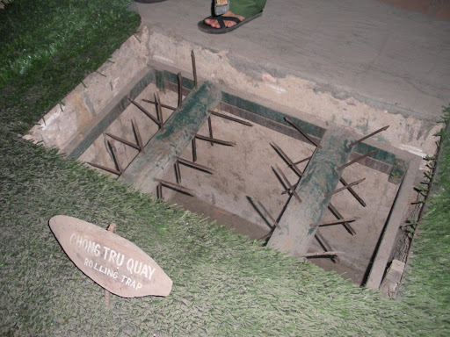
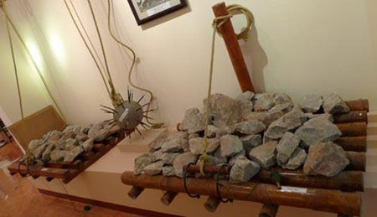
Bẫy đá
3. Một số loại VKTT
a. VKTT không có chất nổ
- Các loại vũ khí cổ truyền
- Bẫy đá, bẫy đánh thú dữ
- Các loại chông

Slide 17
b.Vũ khí tự tạo có chất nổ
+ Một số loại mìn tự tạo:
- Mìn đánh người.
- Mìn đánh xe (xe bánh lốp, xe xích...)
- Mìn đánh tàu thuyền.
+ Phóng lượng nổ, bom, mìn, lựu đạn:
- Phóng bằng hố.
- Phóng bằng bệ đất.
- Một số vũ khí phóng nổ khác
Trong sản xuất và sử dụng Vũ khí tự tạo phải kết hợp chặt chẽ cả 2 loại có chất nổ và không có chất nổ để đạt hiệu quả cao nhất.

Slide 18
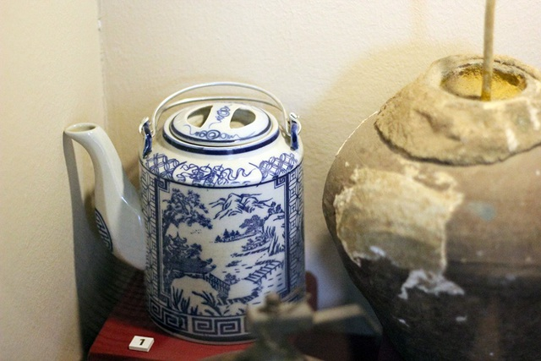
Một số hình ảnh VKTT có chất nổ
ổ
Ấm tích được nhân dân tỉnh Thái Bình chế thành mìn ngụy trang, gây nhiều tổn thất cho quân địch.

Slide 19
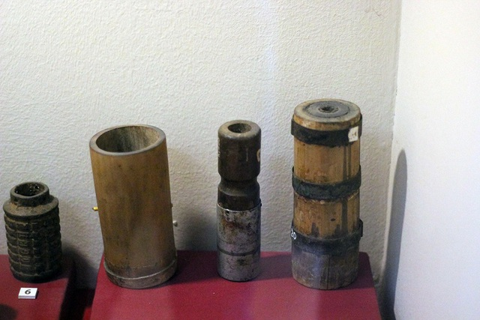
Lựu đạn bằng tre cũng là một trong những loại vũ khí tự chế được sử dụng rất hiệu quả trong cả hai cuộc kháng chiến chống Pháp và chống Mỹ.

Slide 20
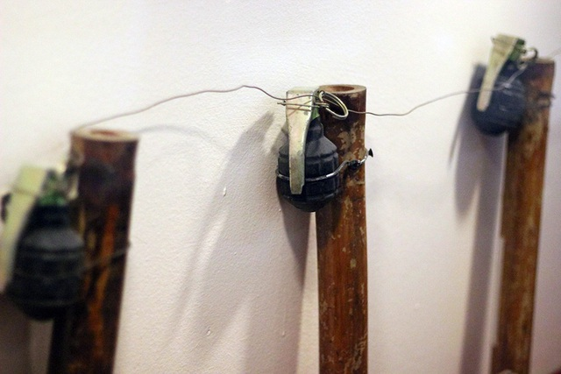
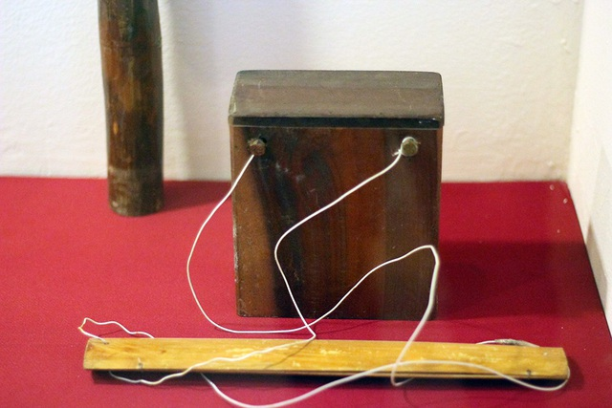
Những quả mìn có kíp nổ buộc vào đầu gậy tre, gậy gỗ nguỵ trang trong những đống củi, hàng rào.
Một loại bẫy chạm nổ bằng do quân và dân Bắc Ninh - Bắc Giang chế tạo để chống địch đi càn, được sử dụng hiệu quả ở miền Nam Việt Nam.

Slide 21
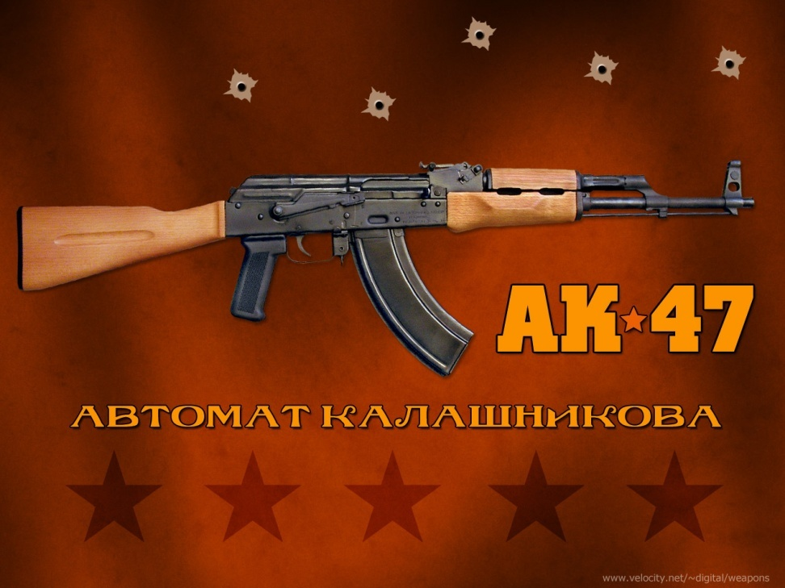
TIẾT 5: GIỚI THIỆU MỘT SỐ LOẠI BINH KHÍ SÚNG BỘ BINH

Slide 22
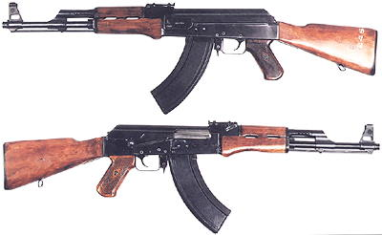
I. MỘT SỐ LOẠI SÚNG BỘ BINH
1. Súng AK
AK47

Slide 23
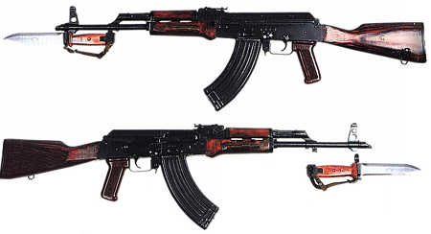
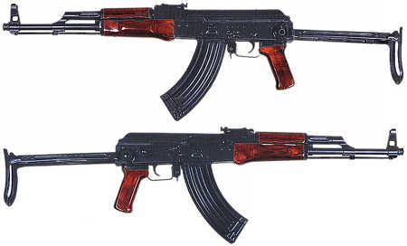
AKM
AKMS

Slide 24
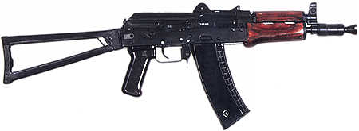
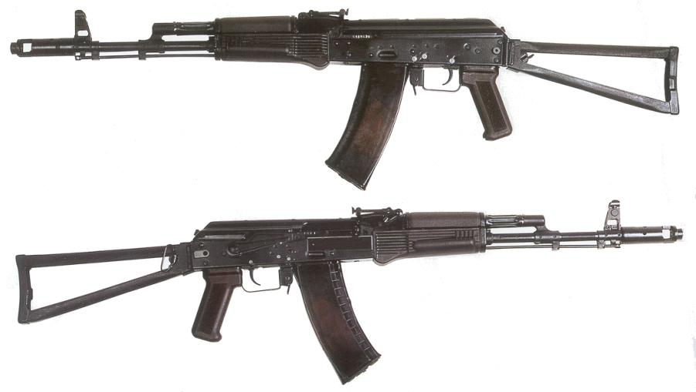
AK74U
AK74

Slide 25
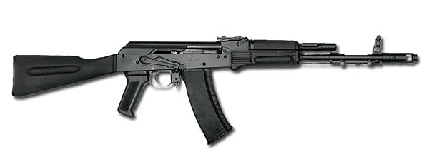
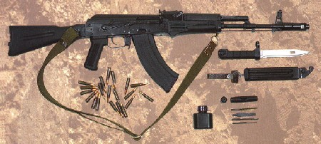
AK101
AK103

Slide 26
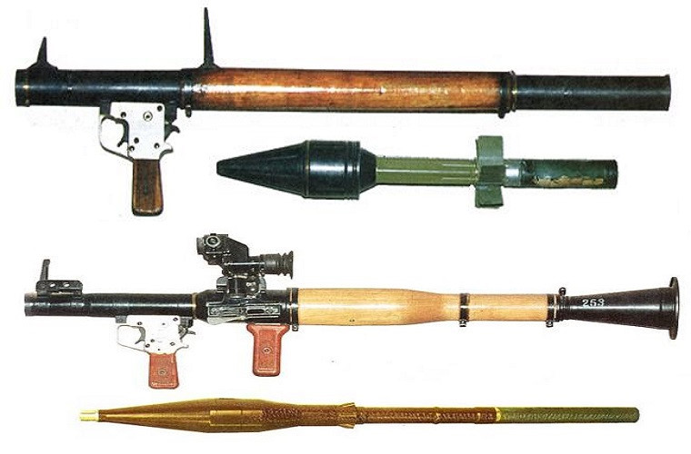
2. Súng B40

Slide 27
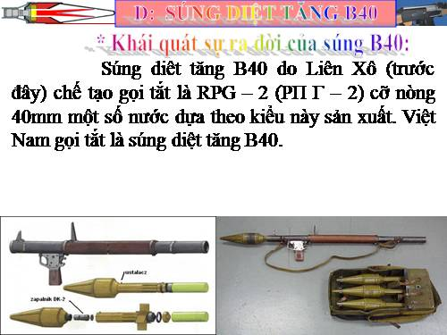

Slide 28
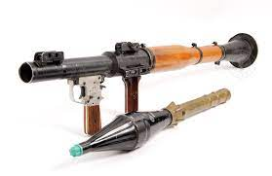
Súng B40

Slide 29
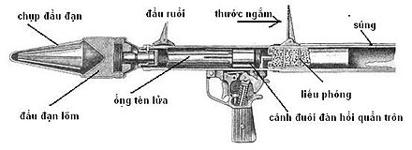
Sơ đồ cấu tạo súng B40

Slide 30
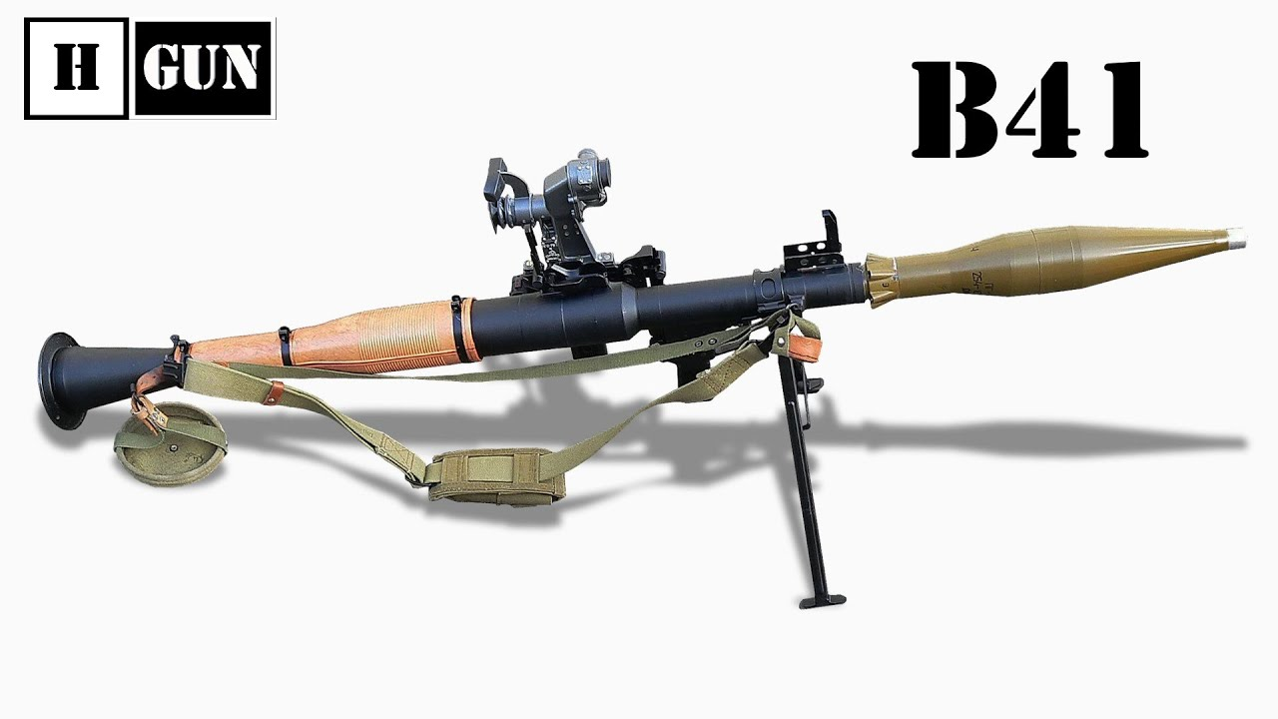
Súng diệt tăng B41 do Liên Xô (trước đây) chế tạo gọi tắt là RPG-7. Cở nòng 40mm, một số nước dựa theo kiểu này sản xuất. Việt Nam gọi tắt là súng diệt tăng B41.
2. Súng B41

Slide 31
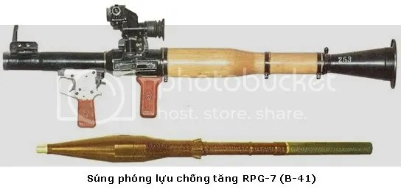

Slide 32
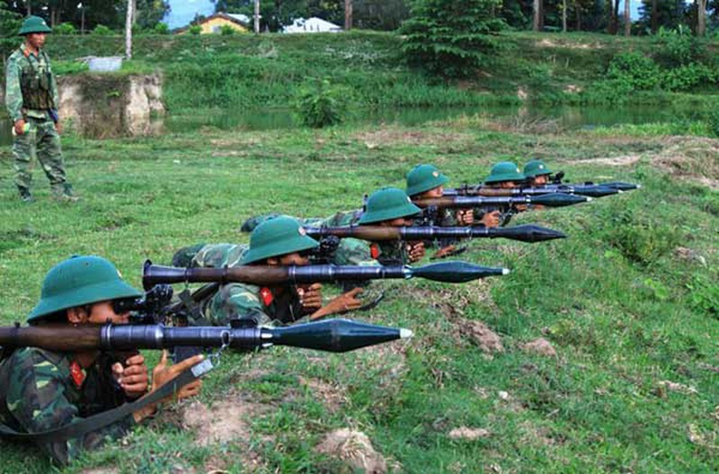

Slide 33
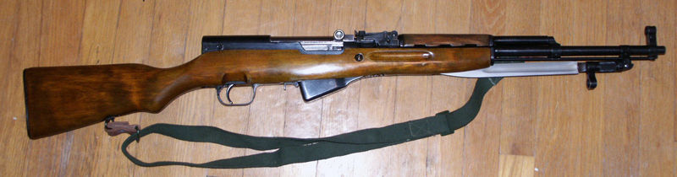
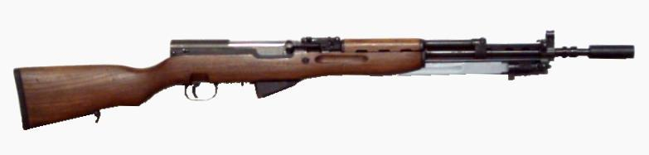
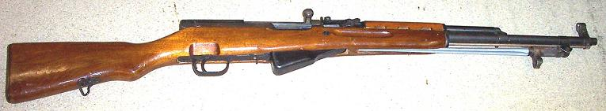
2. Súng trường CKC (SKS)
Nga
Nam Tư
Trung Quốc

Slide 34
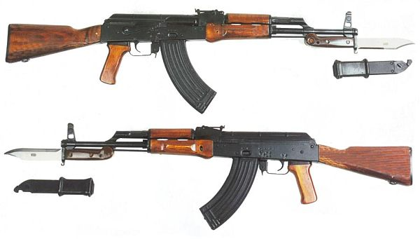
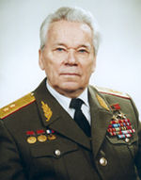

II. SÚNG TIỂU LIÊN AK
Mikhail Timofeevich Kalashnicov
Súng tiểu liên AK cỡ 7,62mm do Kỹ sư Mikhail Timofeevich Kalashnikov - người Liên Xô thiết kế.
AK là chữ đầu của hai từ: Avtomat Kalashnikova. Súng AK được thiết kế năm 1947.

Slide 35

1. Tác dụng, tính năng chiến đấu.
- Súng trang bị cho từng người sử dụng, dùng hỏa lực để tiêu diệt sinh lực địch, súng có lê để đánh gần (giáp lá cà)
Khóa an toàn
Liên thanh
Phát một

Slide 36

TÁC DỤNG, TÍNH NĂNG CHIẾN ĐẤU
-Súng dùng đạn kiểu 1943
(Liên xô) hoặc đạn kiểu 1956
(Trung Quốc). Việt Nam gọi chung là đạn K56 .
Đạn K56 gồm các loại đầu đạn: đầu đạn thường, đầu đạn vạch đường, đầu đạn cháy, đầu đạn xuyên cháy

Slide 37


Hộp
tiếp
đạn
Chứa 30 viên

Slide 38


- Tầm bắn ghi trên thước ngắm:
AK: 1 – 8 tương ứng với 100m – 800m ngoài thực địa.
AK cải tiến: 1 – 10 tương ứng với 100m – 1000m ngoài thực địa.

Slide 39


- Tầm bắn hiệu quả: 400m
+ Hỏa lực tập trung: 800m , HLTT: Là sử dụng nhiều khẩu súng bắn vào 1 mục tiêu.
+ Bắn máy bay, quân nhảy dù: 500m

Slide 40
Tốc độ đầu của đầu đạn :
- AK: 710m/s ;
- AK cải tiến 715m/s
Tốc độ bắn lý thuyết : 600 phát/phút
Tốc độ bắn chiến đấu :
- 40 phát/phút khi bắn phát 1
- 100 phát/phút khi bắn liên thanh

Slide 41

Khối lượng của súng
AK 47
3,8 kg
3,1 kg
AKM
3,3 kg
AKMS

Slide 42
2. Cấu tạo súng Tiểu liên AK
Súng tiểu liên AK gồm 11 bộ phận chính
2.1. Nòng súng:
Tác dụng: định hướng bay ban đầu cho đầu đạn, làm buồng đốt và chịu áp lực của khí thuốc, làm cho đầu đạn có vận tốc bay ban đầu và tạo cho đầu đạn tự xoay trong quá trình vận động.
Cấu tạo nòng súng: Trong nòng súng có 4 rãnh xoắn, khoảng cách giữa 2 đường xoắn là 7,62mmm, đoạn cuối rộng hơn là buồng đạn; khâu truyền khí thuốc, bên trong khâu truyền khí thuốc có lỗ trích khí thuốc, bên ngoài có khuy để mắc dây súng, bên ngoài nòng súng có bệ đầu ngắm , bệ lắp lê, hệ thống ngắm, đầu súng có ren đầu nòng súng.

Slide 43


2.2. Bộ phận ngắm: gồm đầu ngắm và thước ngắm
Tác dụng : Bộ phận ngắm để ngắm bắn vào các mục tiêu ở cự ly khác nhau
Cấu tạo :
Đầu ngắm
Bệ di động
Bệ đầu ngắm
Vành bảo vệ đầu ngắm

Slide 44
2.2. Bộ phận ngắm :
Cấu tạo đầu ngắm: Vành bảo vệ đầu ngắm, đầu ngắm, bệ di động và bệ đầu ngắm
2. Đầu ngắm
3. Bệ di động
4. Bệ đầu ngắm
1.Vành bảo vệ đầu ngắm

Slide 45

- Cấu tạo Thước ngắm
1. Thân thước ngắm
4. Cữ thước ngắm
3. Vạch khấc
2. Khe ngắm
5. Then hãm

Slide 46

2.3. Hộp khóa nòng và nắp hộp khóa nòng
Hộp khóa nòng: Tác dụng Liên kết các bộ phận của súng, hướng cho bệ khóa nòng, khóa nòng chuyển động

Slide 47

- Nắp hộp khóa nòng: tác dụng Bảo vệ các bộ phận chuyển động, che bụi, BV súng
Sống nắp hộp khóa nòng
Cửa thoát vỏ đạn
Lỗ chứa mấu giữ nắp hộp khóa nòng ( đuôi cốt lò xo )

Slide 48

2.4. Bệ khóa nòng và thoi đẩy
Tác dụng : Làm cho khóa nòng và bộ phận cò chuyển động
Cấu tạo
Tay kéo bệ khóa nòng
Rãnh cản khí thuốc
Thoi đẩy
Mặt thoi đẩy
Lỗ chứa đuôi khóa nòng
Lỗ chứa bộ phận đẩy về

Slide 49


2.5. Khóa nòng
Tác dụng : Đẩy đạn vào buồn đạn, khóa nòng súng làm đạn nổ, mở khóa kéo vỏ đạn ra ngoài
Kim hỏa
Cấu tạo
Tai khóa nòng
Đầu khóa nòng
Đuôi khóa nòng
Ổ chứa đáy vỏ đạn
Sống đẩy đạn

Slide 50

2.6. Bộ phận cò
Tác dụng : Giữ búa ở thế giương, giải phóng búa khi bóp cò, để búa đập vào kim hỏa làm đạn nổ, khóa an toàn
Búa
Cấu tạo
Cần định cách bắn và kháo an toàn
Trục cò
Lò xo búa
Lẫy phát một
Lò xo trục
Tay cò

Slide 51

2.7. Bộ phận đẩy về
Tác dụng : Đẩy bệ khóa nòng và khóa nòng về trước
Cấu tạo

Slide 52



2.8. Ống dẫn thoi và ốp lót tay
Tác dụng : Dẫn thoi chuyển động, ốp lót tay để giữ súng và bảo vệ tay
Cấu tạo
Ống dẫn thoi
Lỗ thoát khí
Ốp lốp tay dưới
Khe tản nhiệt
Ốp lốp tay trên
Khâu giữ ốp lốp tay và ống dẫn thoi

Slide 53


2.9. Báng súng và tay cầm
Tác dụng : Tì súng vào vai, giữ súng khi tập luyện và khi bắn
Cấu tạo
Cổ báng súng
Đế báng súng
Ổ chứa ống phụ tùng
Tay cầm
Khuy luồn dây súng

Slide 54

2. 10. Hộp tiếp đạn
Tác dụng : Để chứa đạn và tiếp đạn
Cấu tạo
Mấu sau
Thân hộp tiếp đạn
Mấu trước
Nắp đáy hộp tiếp đạn

Slide 55



2.11. Lê
Tác dụng : Tiêu diệt địch ở cự li gần ( giáp lá cà )
Cấu tạo
Cán lê
Khâu lê
Lưỡi lê

Slide 56
3.Tháo lắp súng thông thường
a. quy tắc chung tháo lắp súng.
+ Nắm vững được cấu tạo của súng.
+ Khi tháo phải chọn nơi khô ráo, sạch sẽ, chuẩn bị đầy đủ đồ dùng phương tiện cần thiết cho tháo lắp súng.
+ Trước khi tháo, lắp súng phải khám súng.
+ Làm đún quy trình, đúng thứ tự động tác nghiên cứu thận trọng, không dùng sức đập, bẩy súng

Slide 57
b. Thứ tự, động tác tháo lắp súng.
+ Tháo hộp tiếp đạn, kiểm tra súng.
+ Tháo ống phụ tùng.
+ Tháo thông nòng.
+ Tháo nắp hộp khóa nòng.
+ Tháo bệ khóa nòng và khóa nòng.
+ Tháo ống dẫn thoi và ốp lót tay trên.

Slide 58
CỦNG CỐ
Câu 1: Tốc độ đầu của đầu đạn AK là bao nhiêu m/s?
A. 700m/s
B. 710m/s
C. 715m/s
D. 720m/s

Slide 59
CỦNG CỐ
Câu 2: Tầm bắn hiệu quả của súng tiểu liên AK là bao nhiêu m?
A. 400m/s
B. 500m/s
C. 525m/s
D. 700m/s

Slide 60
CỦNG CỐ
Câu 3: Khối lượng của súng tiểu liên AK là bao nhiêu?
A. 3,1kg
B. 3,3kg
C. 3,8kg
D. 4,3kg

Slide 61
CỦNG CỐ
Câu 4: Tốc độ bắn chiến đấu của súng tiểu liên AK khi bắn phát 1 là bao nhiêu viên/phút?
A. 30 viên/phút
B. 40 viên/phút
C. 70 viên/phút
D. 100 viên/phút

Slide 62
CỦNG CỐ
Câu 5: Tốc độ bắn chiến đấu của súng tiểu liên AK khi bắn li ên thanh là bao nhiêu viên/phút?
A. 80 viên/phút
B. 90 viên/phút
C. 100 viên/phút
D. 600 viên/phút

